Slide 1
ИСТОРИЯ ПРАВИЛ ДОРОЖНОГО ДВИЖЕНИЯ

Slide 2
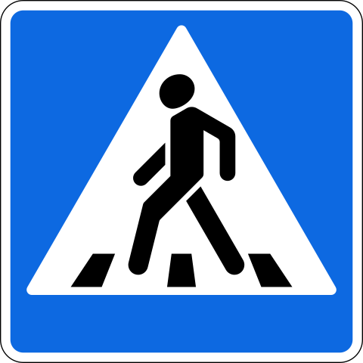
Какой дорожный знак вы считаете жизненно важным для всех пешеходов? Назовите его?
Это дорожный знак «Пешеходный переход»

Slide 3
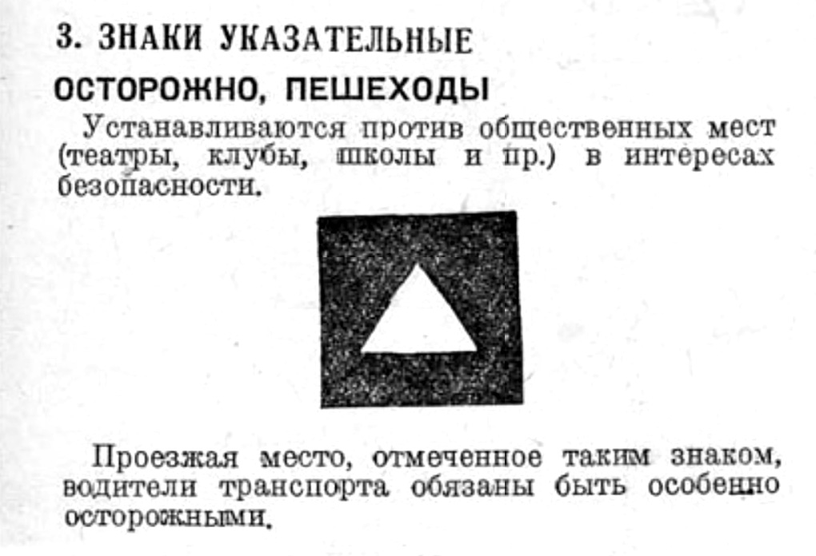
Родоначальником этого знака в 1927 году был дорожный знак, принадлежащий к группе указательных «Осторожно, пешеходы».
Форма знака, квадрат – 700 миллиметров. Укреплялись эти знаки на столбах на высоте 1.8 м от поверхности земли до нижнего края и устанавливались на обочине у бровки полотна дороги. Знаки устанавливались на расстоянии 150-200 м от места опасности.

Slide 4
1927 год
Дорожный знак
«Осторожно пешеходы»

Slide 5
1951 год
Дорожный знак
«Осторожно пешеходы»

Slide 6
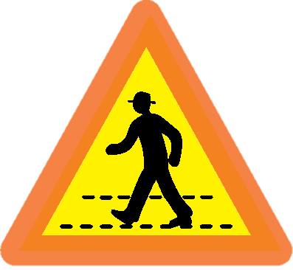
1961 год
Дорожный знак
«Пешеходы»

Slide 7
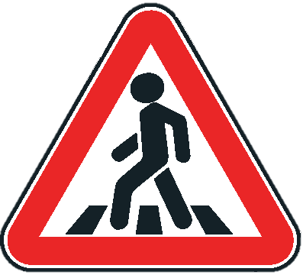
1977 год
Дорожный знак
«Пешеходный переход»

Slide 8
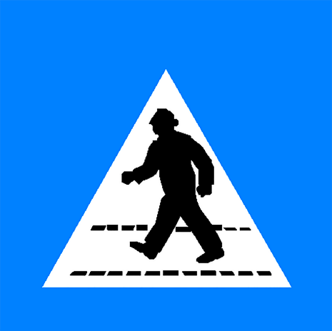
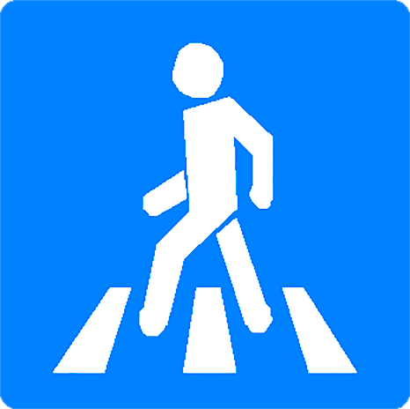
Венская Конвенция о дорожных знаках и сигналах (принятая 8 ноября 1968 года с целью международной унификации дорожных знаков) предложила варианты дорожных знаков «Пешеходный переход».
E, 12 ª
E, 12 ^{c}
E, 12 ^{b}

Slide 9
Посмотрите в чем сходства и отличия
дорожных знаков: который был в 30-х годах прошлого столетия «Осторожно пешеходы» и современного «Пешеходный переход»?
Форма – квадрат, а внутри вписан треугольник

Slide 10
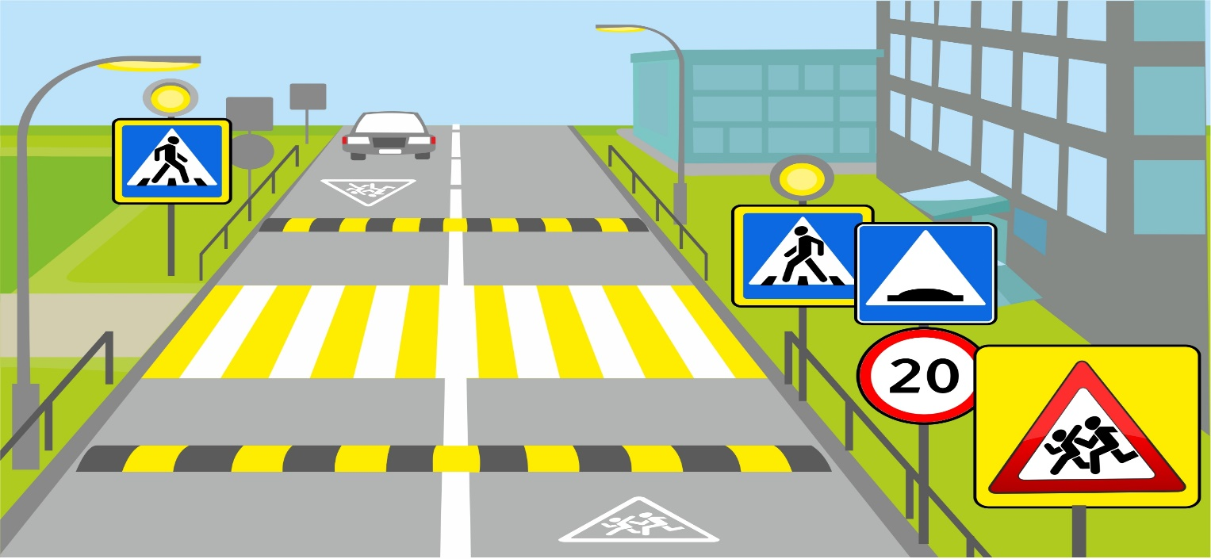
ДОРОЖНЫЙ ЗНАК «ПЕШЕХОДНЫЙ ПЕРЕХОД» - «ЗНАК НЕ ОДИНОЧКА»!
Вместе с дорожным знаком «Пешеходный переход» располагается светофор и дорожная разметка.

Slide 11
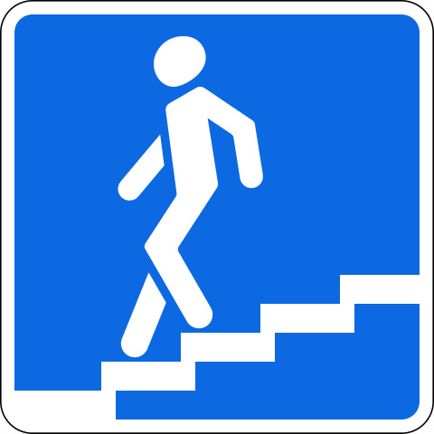
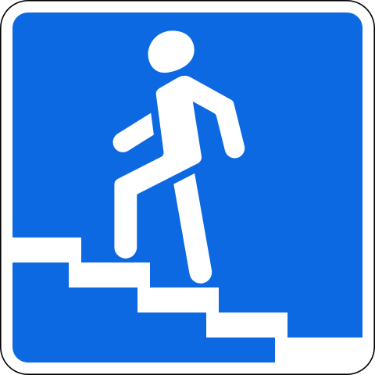
ДОРОЖНЫЙ ЗНАК «ПЕШЕХОДНЫЙ ПЕРЕХОД» - «ЗНАК НЕ ОДИНОЧКА»!
Вместе с дорожным знаком «Пешеходный переход» появились и такие как «Подземный пешеходный переход» и «Надземный пешеходный переход».

Slide 12
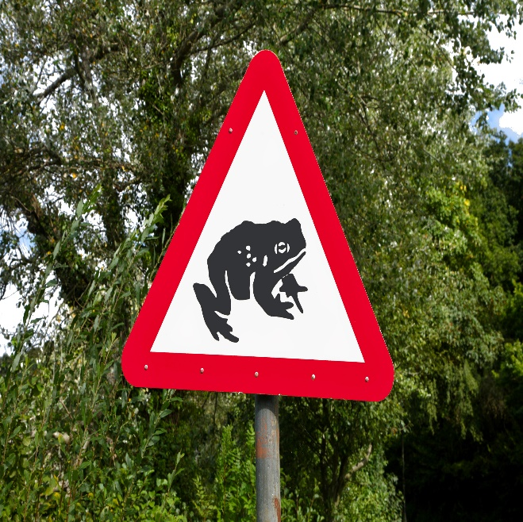
ДОРОЖНЫЙ ЗНАК «ПЕШЕХОДНЫЙ ПЕРЕХОД» - «ЗНАК НЕ ОДИНОЧКА»!
В Израиле существует дорожный знак: «Осторожно: лягушки!»

Slide 13
ПРАВИЛА ДОРОЖНОГО ДВИЖЕНИЯ РОССИЙСКОЙ ФЕДЕРАЦИИ
Действующие Правила дорожного движения Российской Федерации были утверждены Постановлением Совета Министров Правительства Российской Федерации от 23.10.1993 года №1090.
Начиная с 1993 года в них внесено 56 изменений и дополнений.
Современные Правила дорожного движения устанавливают взаимоотношения между всеми участниками дорожного движения: водителями, пешеходами и пассажирами.

Slide 14
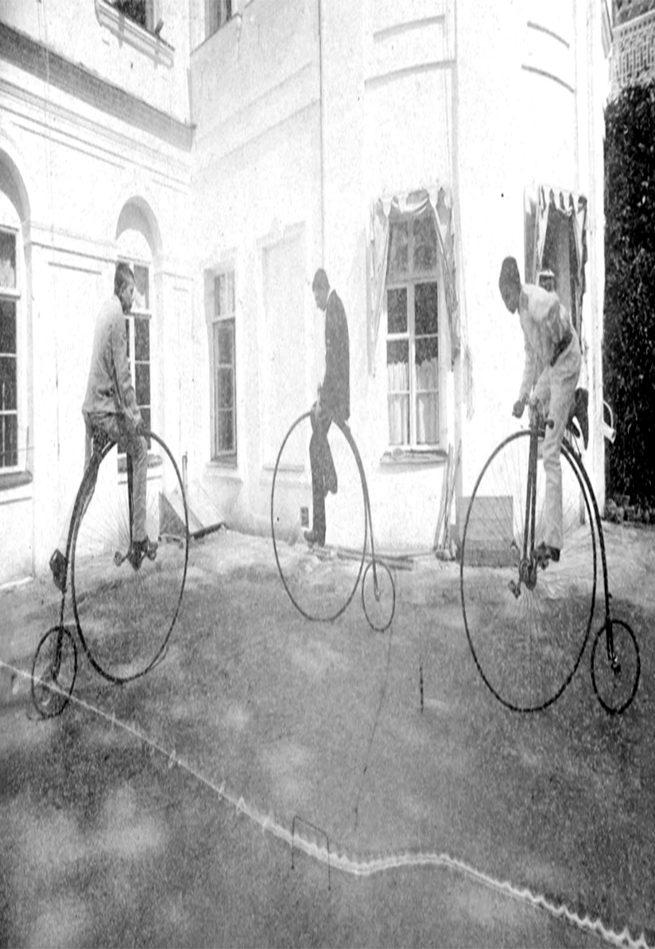
Фото из архива Московского музея-усадьбы «Останкино». Катание на велосипедах в Михайловском.
Ламберг, 1880-е годы, Московская губ., Подольский уезд.
В 1880 году в Москве прохожие стали свидетелями необычного происшествия. Человек, без особого труда удерживая равновесие, едет на велосипеде. Полицмейстер города был очень недоволен скоплением народа, конных повозок, чьи седоки остановились посмотреть на чудное транспортное средство. На следующий день вышло указание о запрете езды на велосипеде, так как это пугает лошадей и людей. Такие же запреты были установлены и в других крупных городах.

Slide 15
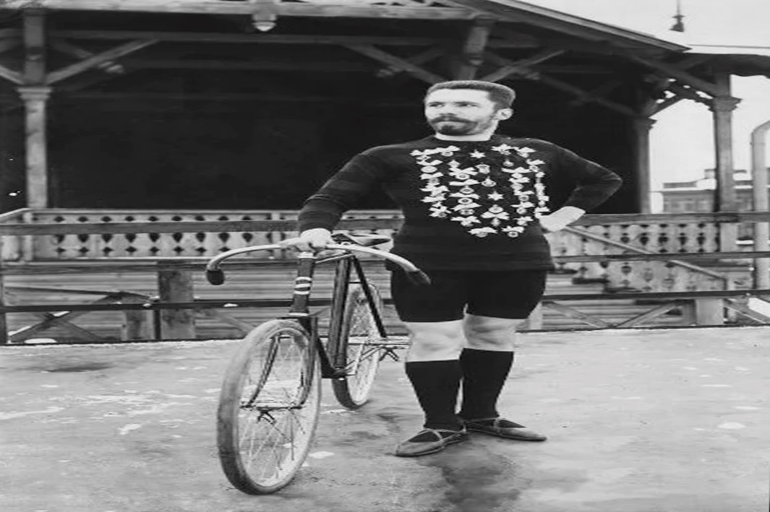
В 1882 году в России разработаны «Обязательные постановления о езде на велосипедах», а в 1894 году опубликован Правительственный указ, который вводил в действие «Правила езды на велосипедах по городу».
Давайте рассмотрим некоторые пункты, может быть вы скажете потом, что вам показалось знакомым?!
«Ездить по городским улицам допускается только на низких (безопасных) двухколесных велосипедах лицам, получившим право на то в установленном порядке. Каждый велосипедист при езде на нем по городу должен быть снабжен выданным на этот предмет из канцелярии градоначальника номерным знаком, звонком и (с наступлением темного времени суток) фонарем.
Фото из архива МАММ/МДФ. Победитель гонок Карл Булла. Между 1895 – 1910 годами, г. Санкт-Петербург. .
Воспрещается ездить на велосипедах, а ровно проводить их в руках по тротуарам и пешеходным дорожкам в скверах, садах, и других местах».

Slide 16
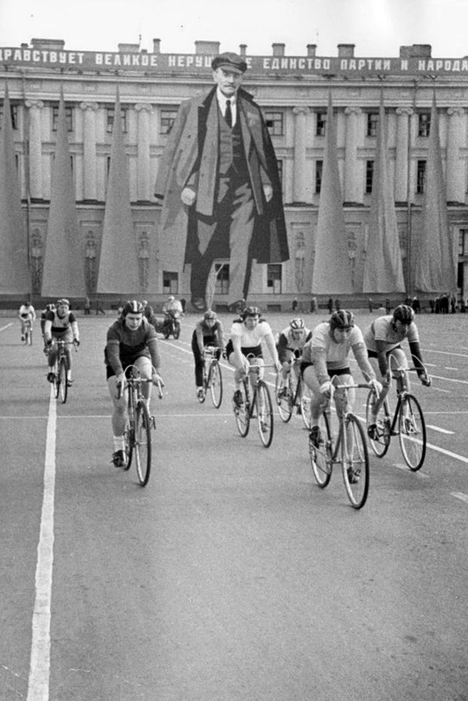
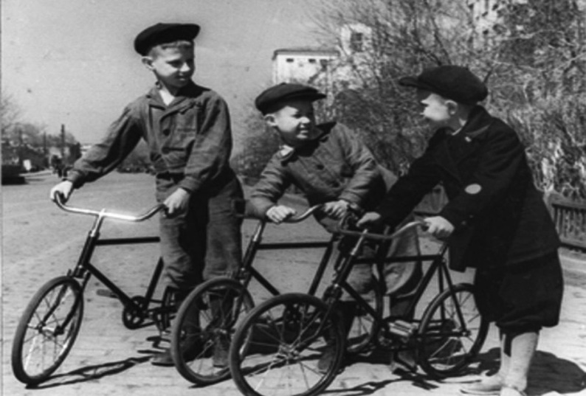
В ленинградских правилах уличного движения 1947 года говорилось: ездить на велосипеде по улицам и дорогам разрешается лицам не моложе 13 лет, а скорость в черте города ограничивалась 15 км/час. Вводилось и такое требование: «при групповой езде велосипедисты должны ехать в один ряд друг за другом на расстоянии не менее 2 м».
В правилах того времени по Московской области запрещалось «ездить на велосипеде, не соответствующем росту велосипедиста».
Правила уличного движения по г. Москве, действовавшие в 1955 году указывали, что велосипедист мог выезжать на проезжую часть с 14 лет, а движение велосипедистов разрешалось со скоростью не более 30 км/ч.

Slide 17
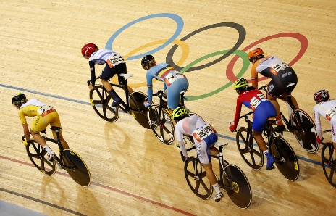
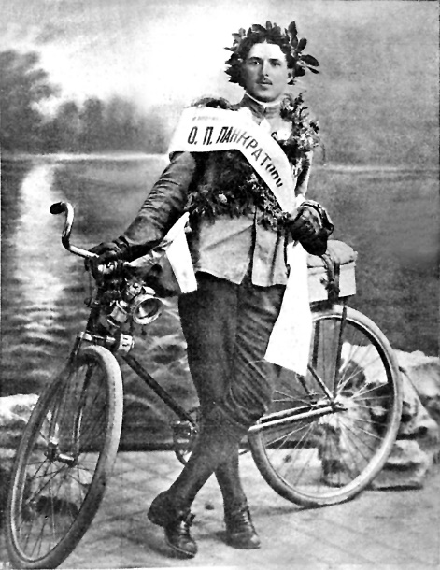
А ЗНАЕТЕ ЛИ ВЫ?
Начиная с 1896 года велосипедисты являются участниками всех Олимпийских игр. Они первыми в 1986 году совершили кругосветное путешествие на сухопутном транспорте.
Высшую награду «Бриллиантовую звезду» получил русский велосипедист Анисим Панкратов за то, что поехал от Харбина до Петербурга, оттуда через Атлантику по морю, по безводной пустыне Кобри и пескам Небраски через океан в Японию, Корею и Китай.
Самым длинным велосипедом является тандем на 11 человек, длиной 22 метра.
Самый большой велосипед построен во Франкфурте-на-Майне. Длина велосипеда 6,25 метра, диаметр колес 2,5 метра.
Самый маленький велосипед для своих выступлений в цирке использовал швейцарский клоун Райн Фришкнейхт. Его велосипед имел в высоту 9, а в ширину 14 сантиметров.

